Slide 1
CS101 – Python 프로그램 작성 예제
Lecture 2
School of Computing KAIST
학습 목표:
Python 프로그램의 형태 및 동작을 이해할 수 있다.
하향식 (Top-down) 프로그램 설계 방식을 이해 할 수 있다.

Slide 2
시작
이제 몇 가지 Python 코드를 살펴봅시다.
Python 상호작용
Python 프로그램 (스크립트)
주석
함수
키워드
for 반복문
들여쓰기

Slide 3
새로운 함수 만들기
함수는 여러 개의 프로그램 명령어들을 모아 놓은 것입니다.
즉, 함수는 새로운 함수의 이름과 함수가 호출될 때 실행될 명령들로 만듭니다
(함수의 정의란, 함수의 이름과 실행할 명령들을 모아놓은 코드입니다)
키워드
콜론 (:)
def print_message(): print("CS101 is fantastic!") print("Programming is fun!")
들여쓰기
함수 안에서 다른 함수를 호출할 수 있습니다.
def repeat_message(): print_message() print_message()
3 / 11

Slide 4
실행 순서
def print_message():
print("CS101 is fantastic!")
print("Programming is so much fun!")
def repeat_message():
print_message()
print_message()
함수의 정의
함수 호출
repeat_message()
프로그램은 첫 번째 명령부터 실행합니다. 명령은 위에서 아래로 하나씩 실행합니다.
함수의 정의는 함수를 정의할 뿐, 정의한 함수가 자동으로 실행 되지는 않습니다.
함수를 호출하면, 그 함수의 정의대로 실행한 후 함수 호출 다음 명령을 실행합니다.
4 / 11

Slide 5
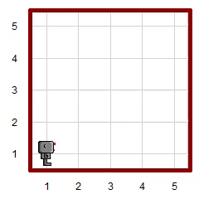
로봇
# create a robot with one beeper
hubo = Robot(beepers = 1)
# move one step forward
hubo.move()
인자의 기본값을 가진 객체
멤버 함수: 점 (.)을 사용하여 표기
# turn left 90 degrees
hubo.turn_left()
hubo는 어떻게 우회전을 할 수 있을까요?
새로운 함수를 만들어서 사용합시다.
def turn_right():
hubo.turn_left()
hubo.turn_left()
hubo.turn_left()
5 / 11

Slide 6
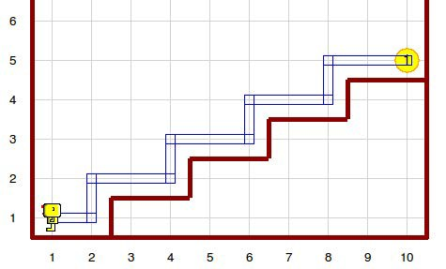
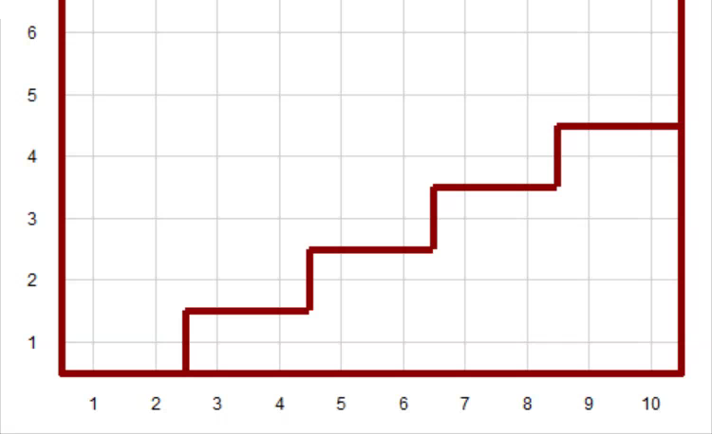
신문 배달
휴보가 계단을 올라가서 문 앞에 신문을 놓고, 처음 위치로 돌아가게 하고 싶습니다.
문제의 개요:
계단을 4칸 올라가서
신문을 놓고
돌아서서
계단을 4칸 내려간다
Python으로 만들면
climb_up_four_stairs()
hubo.drop_beeper()
turn_around()
climb_down_four_stairs()

Slide 7
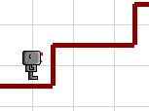
신문 배달
def turn_around():
hubo.turn_left()
hubo.turn_left()
def climb_up_four_stairs():
climb_up_one_stair()
climb_up_one_stair()
climb_up_one_stair()
climb_up_one_stair()
def climb_up_one_stair():
hubo.turn_left()
hubo.move()
turn_right()
hubo.move()
hubo.move()
7 / 11

Slide 8
하향식 설계 (Top-down design)
하나의 큰 문제를 중간 크기의 여러 문제로 나누고, 중간 크기의 문제 하나 하나를 어떻게 해결할 지 파악합니다.
그리고, 중간 크기의 문제에 대한 해결책을 작성하기 위해 더 작은 크기의 문제들로 나눕니다.
문제가 쉽게 풀수 있을 만큼 작아지면, 작은 문제에 대한 해결책을 작성한 뒤, 그 해결 책들을 모아서 보다 큰 문제에 대한 해결책으로 활용합니다.
8 / 11

Slide 9
간단한 반복
동일한 명령을 4번 반복해서 실행해봅시다.
for-반복문
for i in range(4):
print("CS101 is fantastic!")
들여쓰기를 잊지 마세요!
다음 코드와
for i in range(4): print("CS101 is great!") print("I love programming!")
다음 코드의 차이점은 무엇일까요?
for i in range(4): print("CS101 is great!")
print("I love programming!")
9 / 11

Slide 10
반복된 코드 제거하기
def climb_up_four_stairs():
climb_up_one_stair()
climb_up_one_stair()
climb_up_one_stair()
climb_up_one_stair()
프로그램을 작성 할 때, 동일한 내용의 코드를 여러 번 쓰는 것은 피해야 합니다.
for 반복문은 위 코드를 좀 더 깔끔하게 쓸 수 있게 도와줍니다.
def climb_up_four_stairs():
for i in range(4):
climb_up_one_stair()
10 / 11

Slide 11
정리 및 예습
본 강의 학습 목표:
Python 프로그램의 형태 및 동작을 이해할 수 있다.
하향식 (Top-down) 프로그램 설계 방식을 이해 할 수 있다.
다음 강의 학습 목표:
if 조건문의 형태 및 동작을 이해할 수 있다.
while반복문의 형태 및 동작을 이해할 수 있다.
11 / 11

